Slide 1
Releasepräsentation 2025.1
NEXUS / HEIM | 22.10.2025

Slide 2
Agenda
1
Highlights & neue Funktionen
2
Performance
3
Korrekturen

Slide 3

Highlights & neue Funktionen

Slide 4
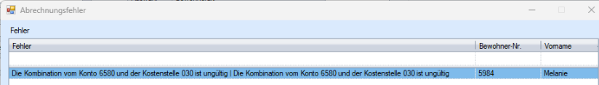
Ungültige Kombination Konto/KST
16492
Die Meldung wird neu bereits bei der Bewertung oder Druckvorschau angezeigt

Slide 5
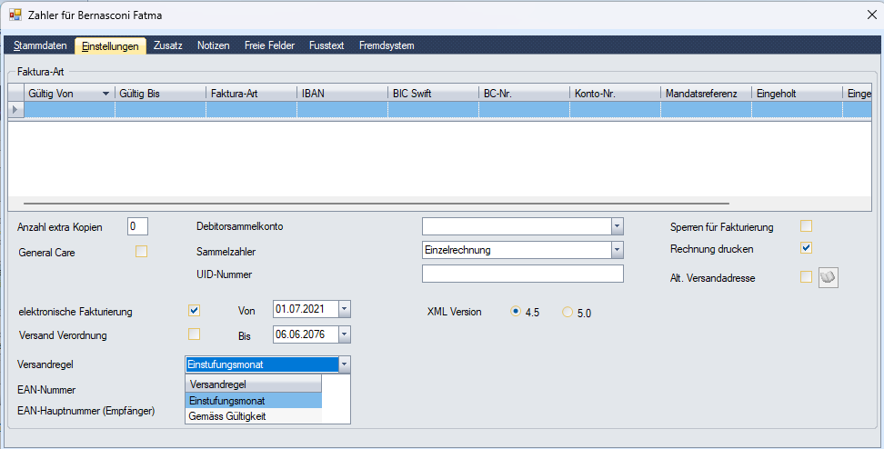
Versandregel bei Dokumapping
16643
Die Versandeinstellungen für das Dokumentenmapping sind nun flexibel einstellbar
Einstufungsmonat: Wie bis anhin wird das Dokument nur im Einstufungsmonat versendet
Gemäss Gültigkeit: Das Dokument wird so lange versendet, wie es gültig ist

Slide 6
xml 5.0
16683
Neuer xml Standard für die elektronische Fakturierung.
Steuerbar auf dem Zahler oder im Rechnungslayout

Slide 7
TARDOC
16652
Einführung des neuen Tarifwerks TARDOC
Abrechnung und Validierung
Leistungsimport
Steuerung der Limitierung

Slide 8
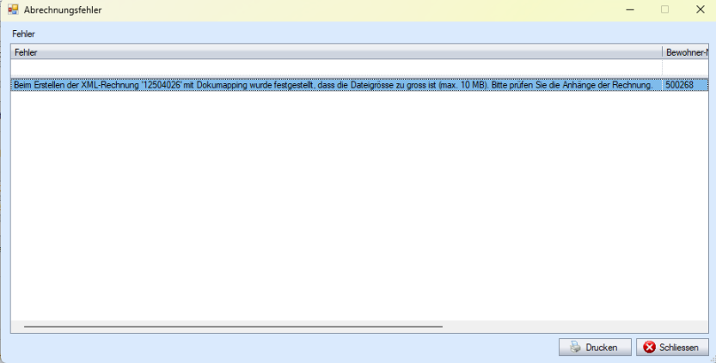
Dateigrössenlimitierung bei eFaktura
16637
Die Dateigrösse für den eFaktura-Versand wird nun auf 10MB begrenzt.

Slide 9
Neuer Verschlüsselungsalgorythmus
16586
Die Systemsicherheit wurde gestärkt: Wir haben den internen Verschlüsselungsalgorithmus auf den neuesten Stand gebracht.

Slide 10
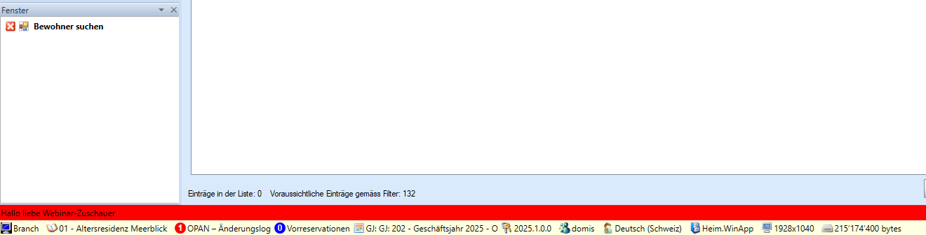
Systemmeldung
17383
Neue Möglichkeit Informationen pro Mandanten anzeigen zu lassen.

Slide 11
Datumsrange Leistungserfassung
16630
Bis-Datum = 06.06.2076
Von-Datum = Erster Tag des aktuellen Monats vor 1 Jahr

Slide 12
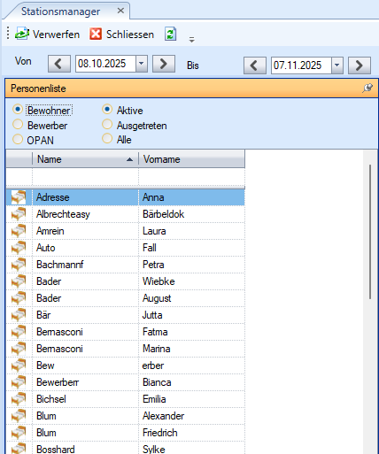
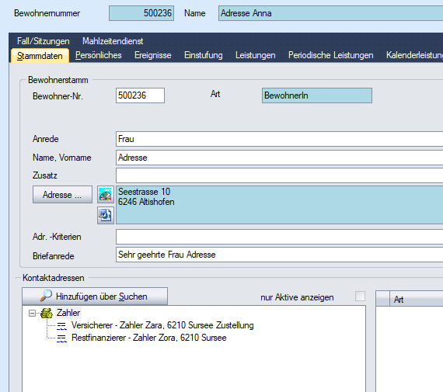
Stationsmanager – Stammdaten aufrufen
16456

Slide 13
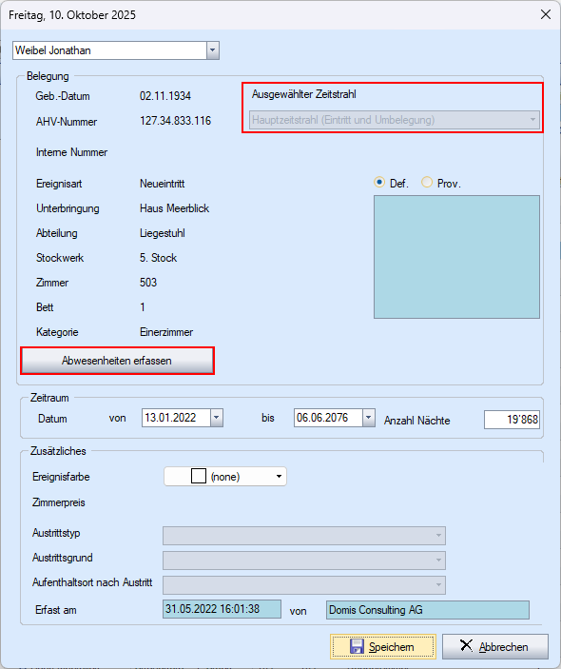
Stationsmanager – Abwesenheiten erfassen
16584
Neue Möglichkeit im Stationsmanager Abwesenheiten zu erfassen und zwischen Zeitstrahlen zu wechseln

Slide 14
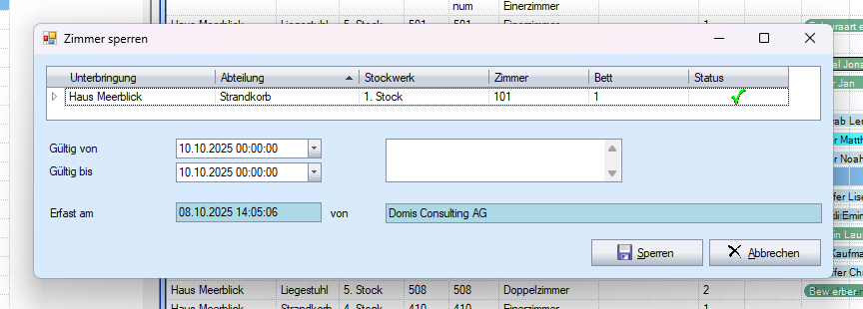
Stationsmanager – Zimmer sperren
16585
Zimmersperrung über Kontextmenü des Stationsmanagers abrufen

Slide 15
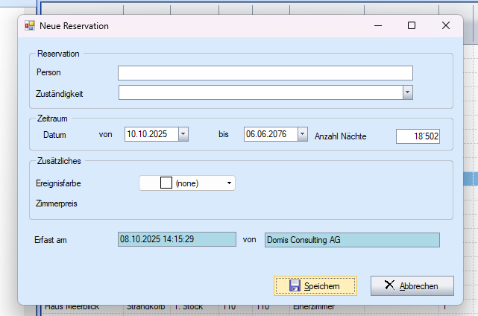
Stationsmanager – Vorreservation
16708
Vorreservation über Kontextmenü des Stationsmanagers erfassen

Slide 16
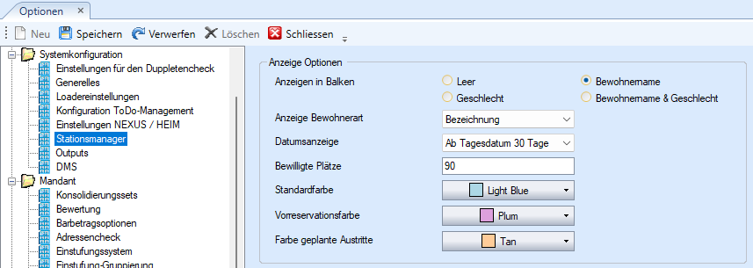
Stationsmanager – Einstellungen
16496

Slide 17
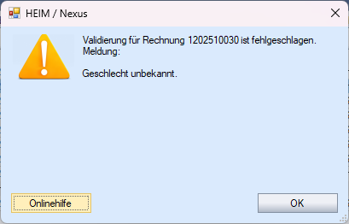
Validierungsmeldung - Onlinehilfe
16521

Slide 18
Performance

Slide 19
Performanceverbesserungen
16608, 16624, 16526, 16620, 16574, 16729, 16530
Bewerbersuche
Bewohnersuche
Kalenderleistungen
Report Bewerberliste
Stationsmanager
Bewohnerregister Rechnungen und Dokumente

Slide 20
Korrekturen

Slide 21
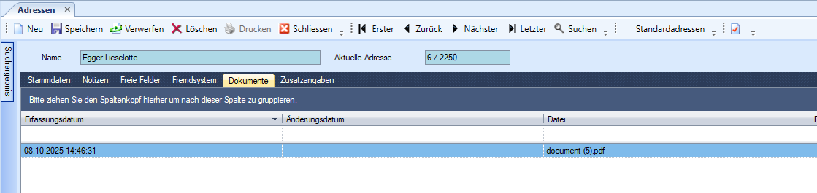
Dokumente bei Adressen
16467
Dokumente von Adressen werden nicht mehr auf dem Bewohner im Register «Rechnungen» angezeigt.

Slide 22
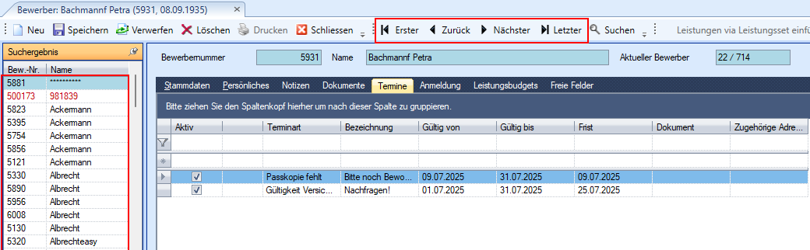
Anzeige Bewerberstamm
16667
Wechseln zwischen Bewerbern aktualisiert die Register korrekt

Slide 23
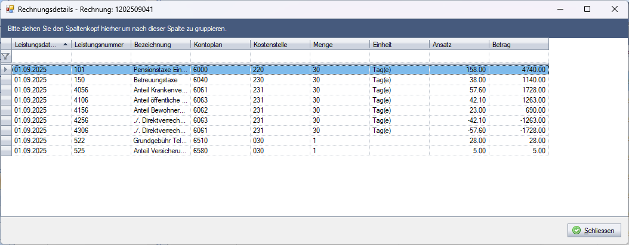
Anzeige Rechnungsdetail
16627
Rechnungsdetails werden nur vom aktuellen Mandanten angezeigt

Slide 24
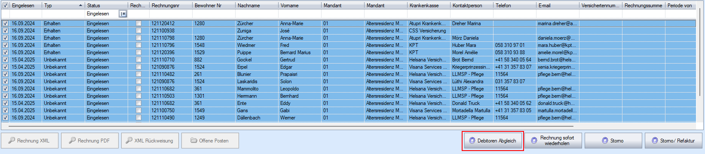
Rückweisungen - Debitorenausgleich
16716
Der Debitorenausgleich funktioniert nun wieder bei der Mehrfachauswahl von Rückweisungen

Slide 25
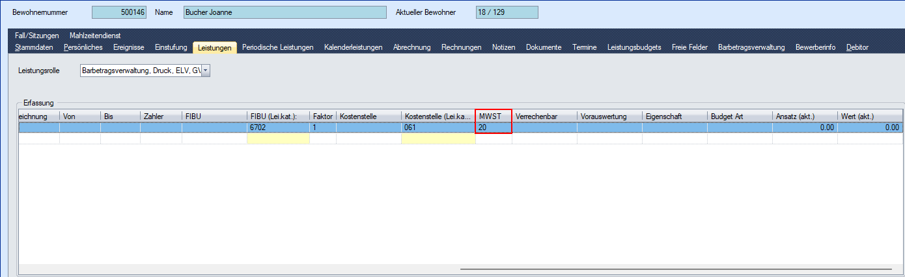
Übersteuerung MwSt. in Leistungserfassung
16642
Die Übersteuerung wird nicht wieder mit dem Wert aus dem Leistungskatalog überschrieben.

